Slide 1


G-8 vs the BEL
("Большая восьмерка", или "Лучший по предмету")

Slide 5
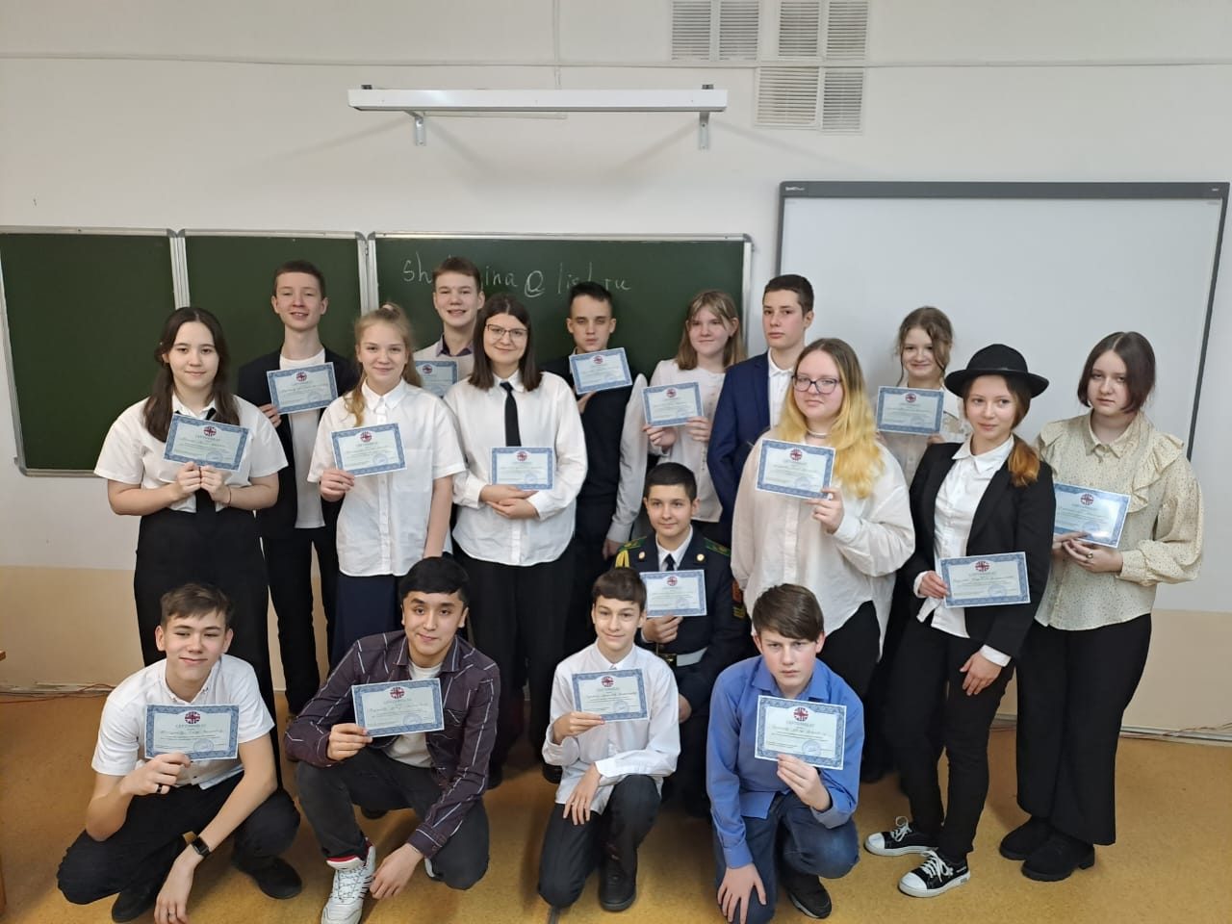

Slide 6
